Slide 1
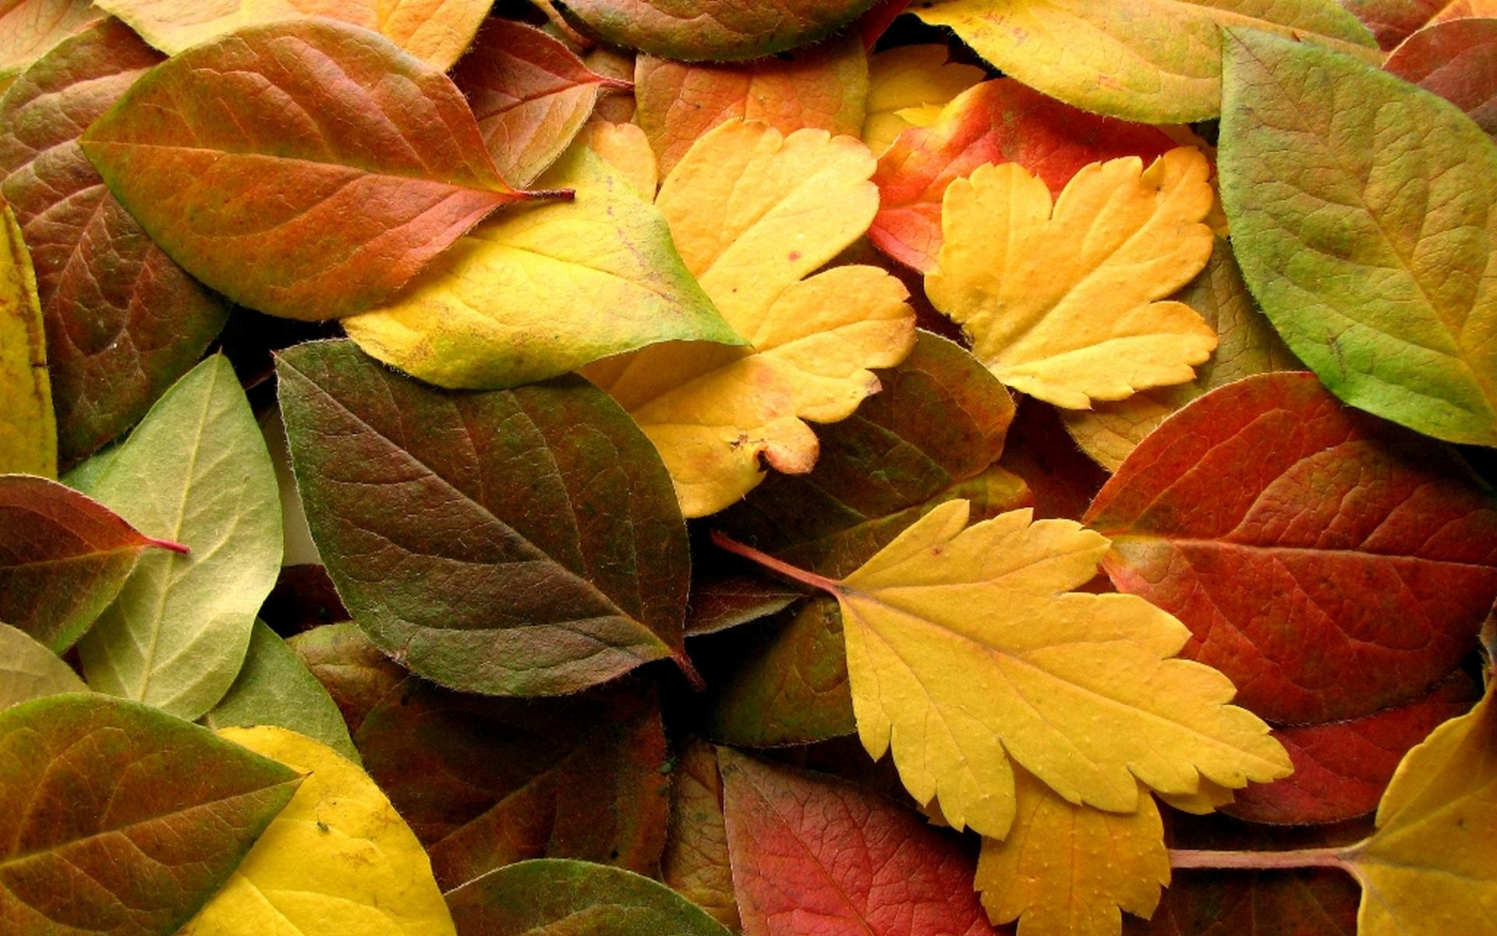
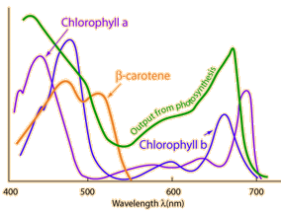
פיגמנטים צמחיים - מעבדות "ישנות - חדשות"
לנושא: כימיה פיזיקלית - מרמת הננו למיקרואלקטרוניקה

Slide 2

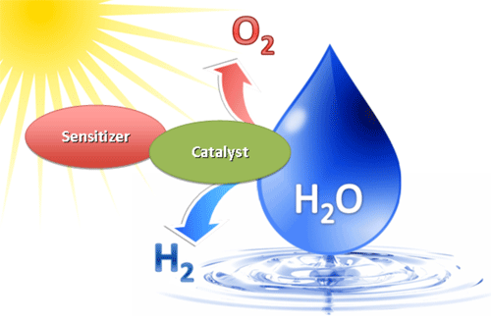
"כלורופיל" מלאכותי
מטרת המחקר:
לבדוק השפעת סוג של יון מתכת על ספקטרום בליעה ועל פעילות פוטוסינתטית
של כלורופיל.
שאלת חקר ראשונה:
האם וכיצד משפיע סוג יון המתכת ב"כלורופיל" על מידת הבליעה באורכי גל שונים (ספקטרום בליעה) ועל הפעילות הפוטסינתטית?
שאלת חקר שנייה:
האם וכיצד משפיע אורך הגל על זמן החיזור של מתיל אדום על ידי ויטמין C בנוכחות כלורופיל?

Slide 3
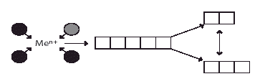
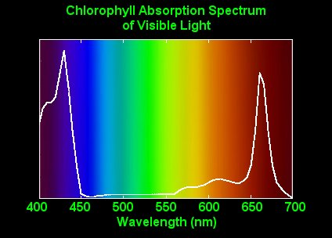
"כלורופיל" מלאכותי
רקע עיוני:
שאלה ראשונה
הקשר בין יון המתכת לבין קבוצות אטומים שונות גורם לכך, שאורביטלים אטומיים שווי
אנרגיה של אטומי מתכות מתפצלים לאורביטלים מולקולריים שהאנרגיה שלהם אינה שווה.
צבע החומר עם אותה קבוצת כרומופור יכול להיות שונה עקב נוכחות יוני מתכת.
hν
שאלה שנייה:
2e⁻
2e⁻
ויטמין C
כלורופיל
מתיל אדום
ויטמין C מחומצן
מתיל אדום מחוזר
( חסר צבע)

Slide 4
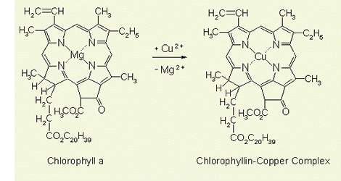
החלפת יון מתכת במולקולת כלורופיל

Slide 5
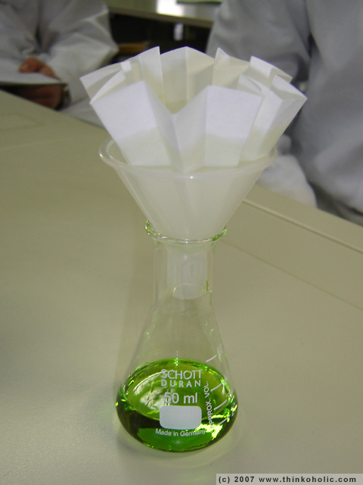
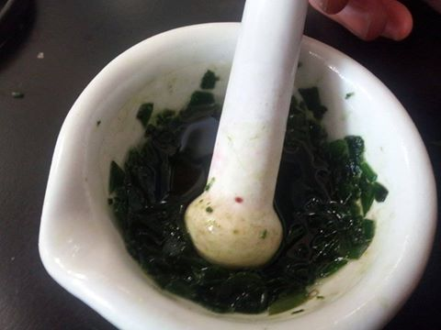
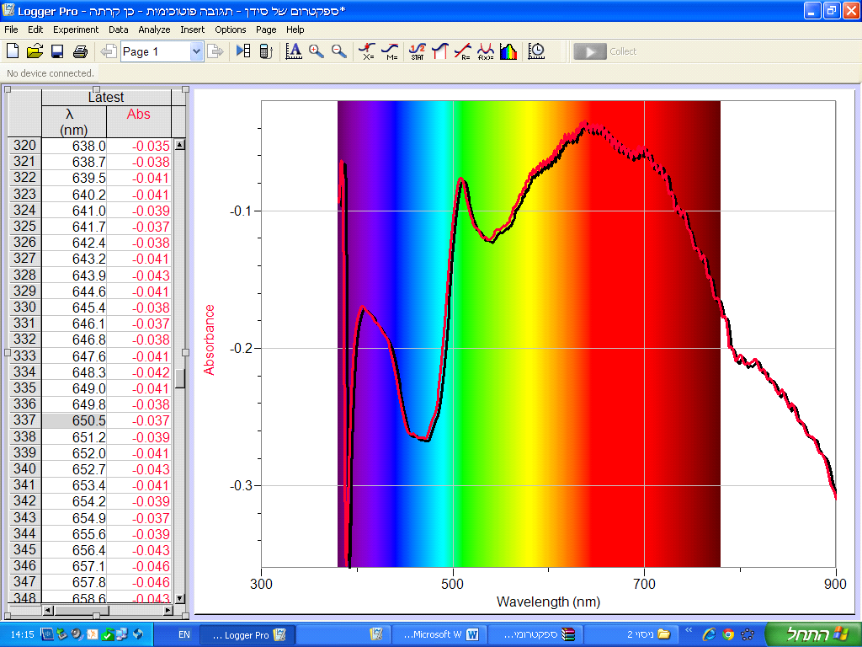
"כלורופיל" מלאכותי
שיטות מחקר:
בדיקות ספקטרום בליעה ופעילות פוטוסינטתית של "כלורופילים"שונים
בדיקות פעילות פוטוסינטתית של כלורופיל באורכי גל שונים שונים

Slide 6
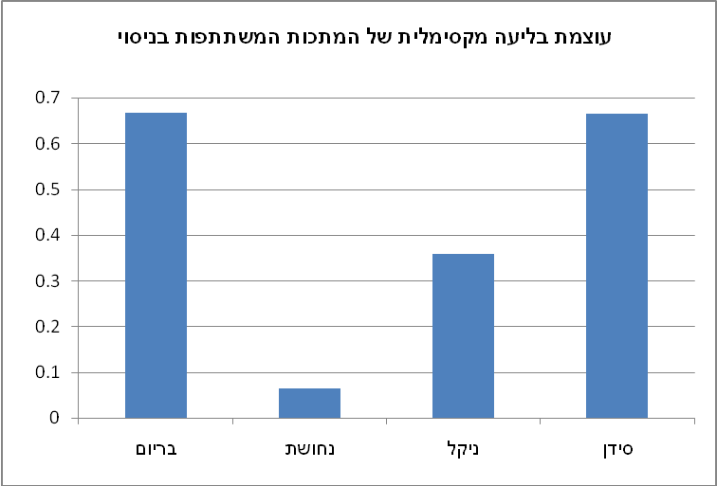
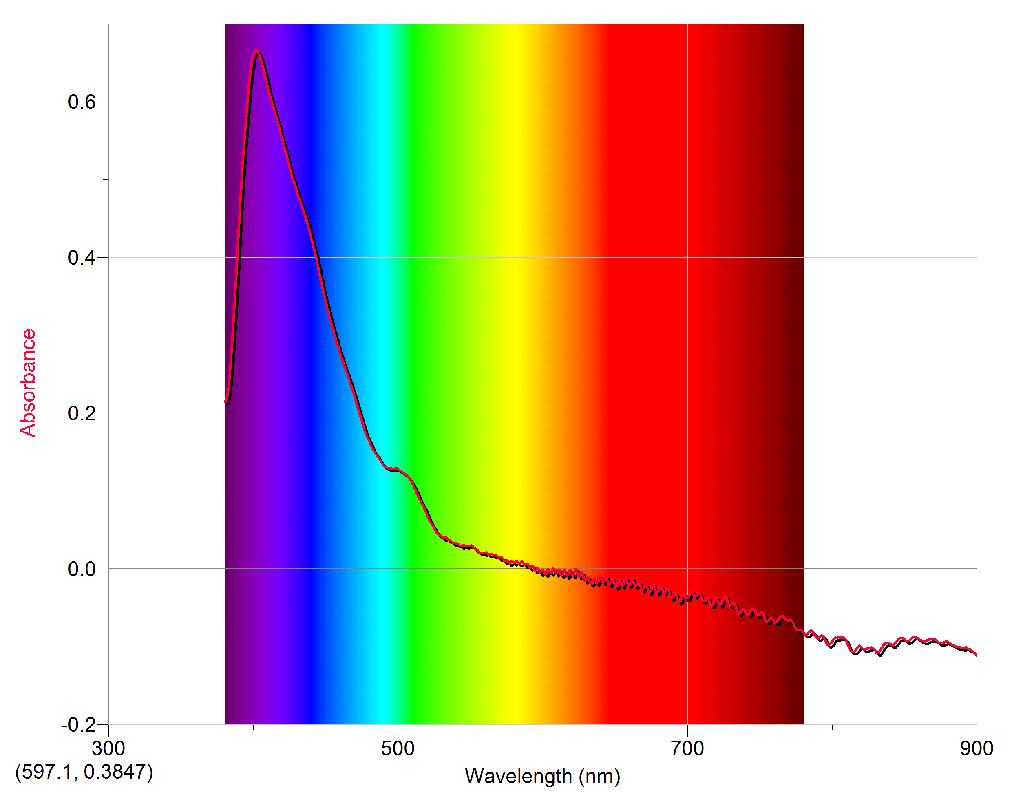
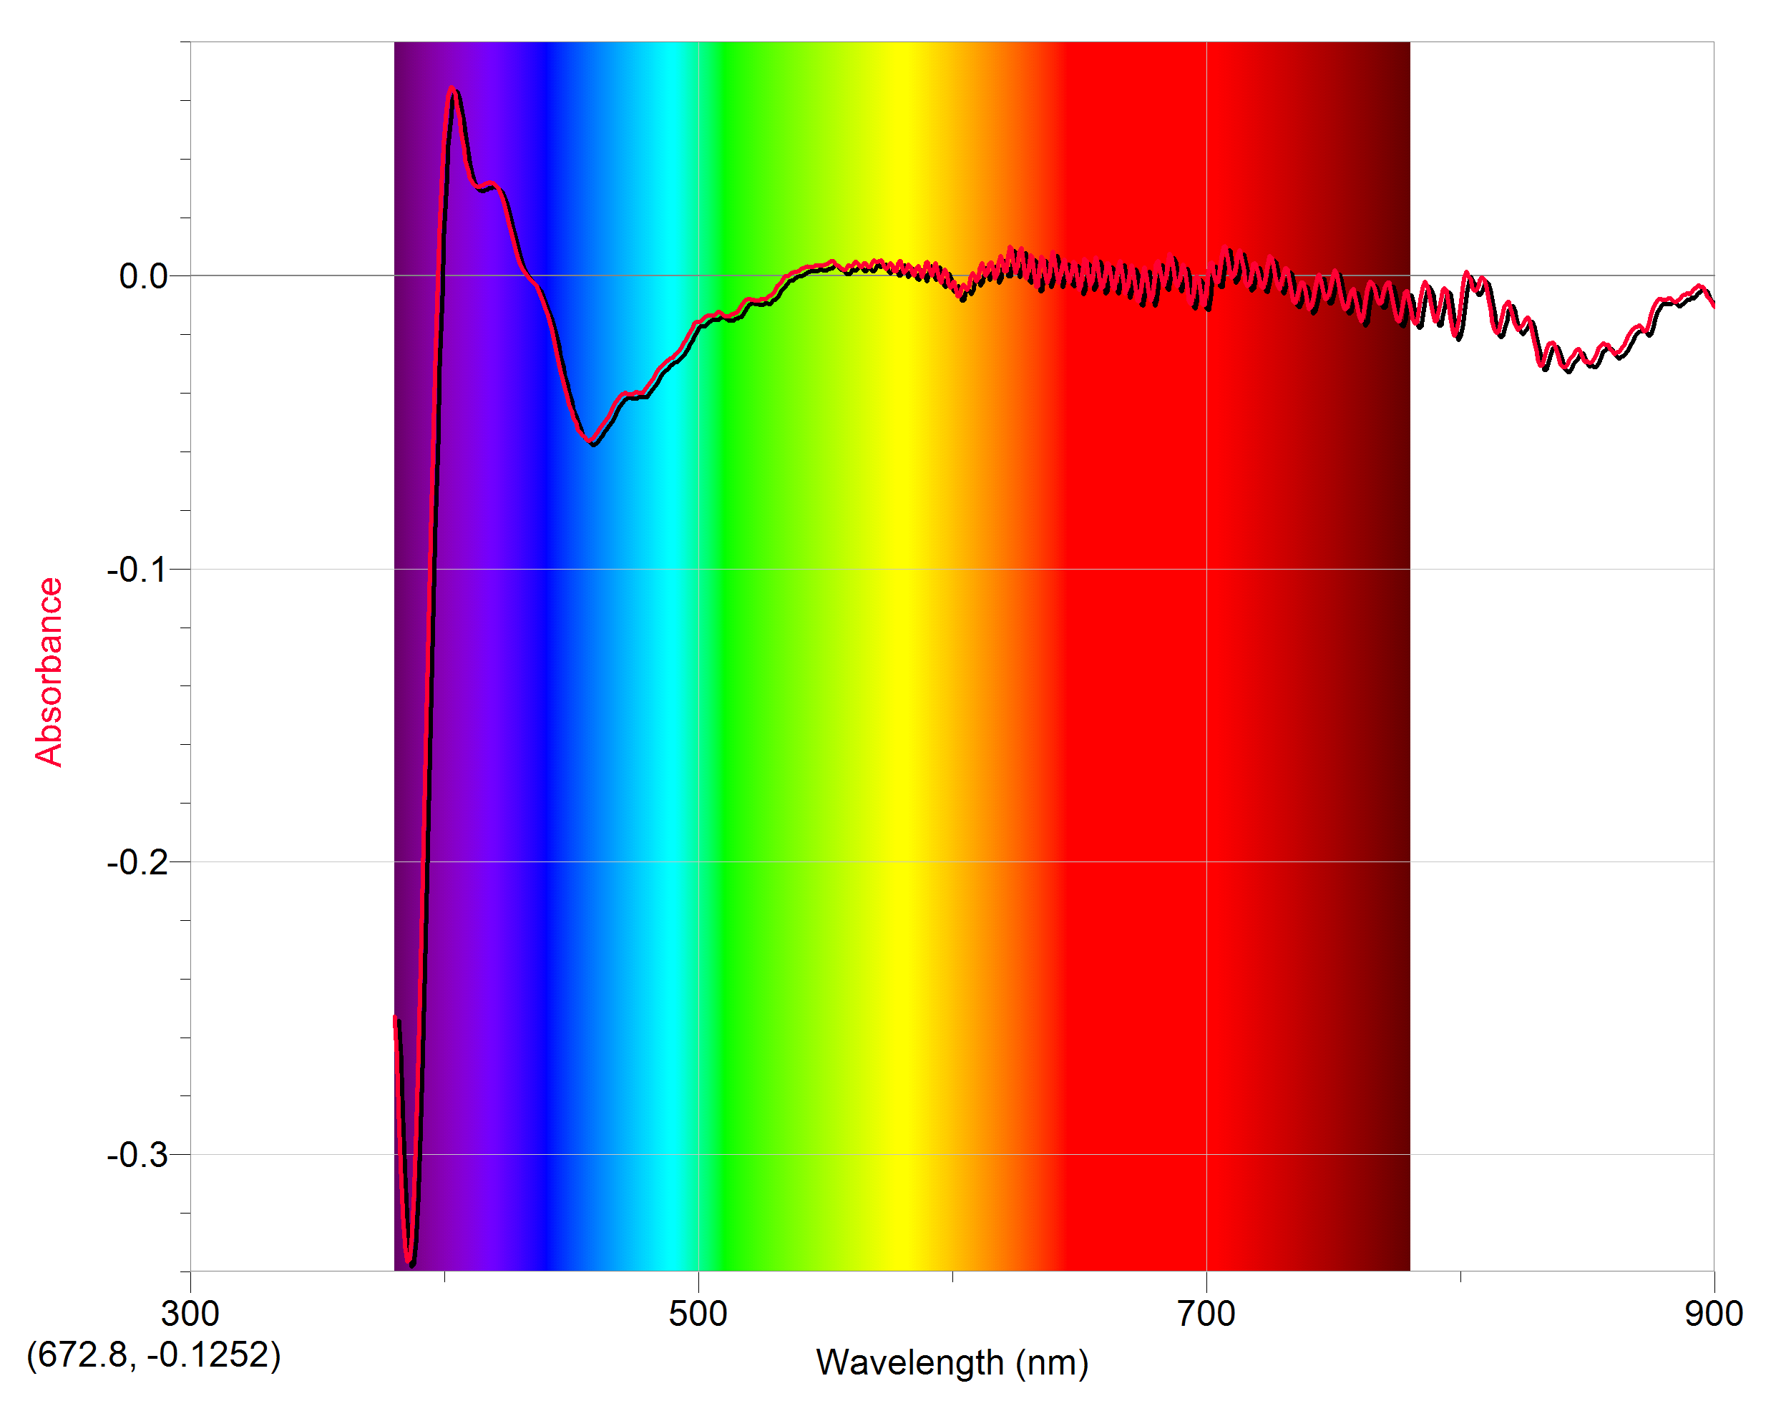
"כלורופיל" מלאכותי
Ba
תוצאות לדוגמה
Cu
1. יון מתכת משפיע על ספקטרום בליעה של "כלורופיל" - גם בליעה מקסימלית וגם
ס"כ בליעה בתחומים שונים של ספקטרום בתחום האור הנראה.
2. רק "כלורופילים" עם יוני המתכות מהטור השני הם בעלי פעילות פוטוסינתטית.
3. פעילות פוטוסינתטית מרבית מתבצעת באורכי גל שבהם בליעת הכלורופיל היא מקסימלית.

Slide 7
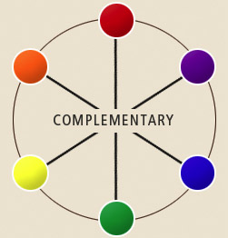
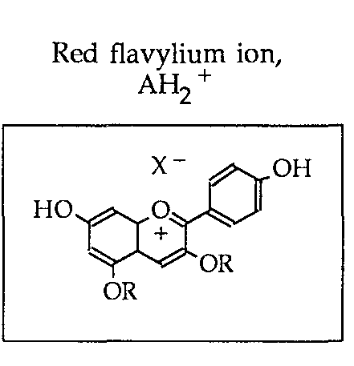
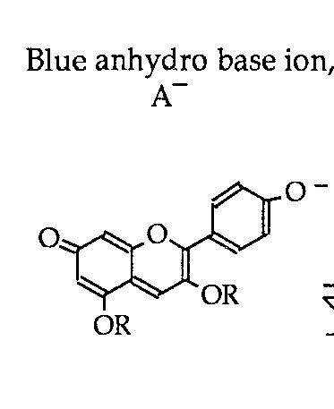
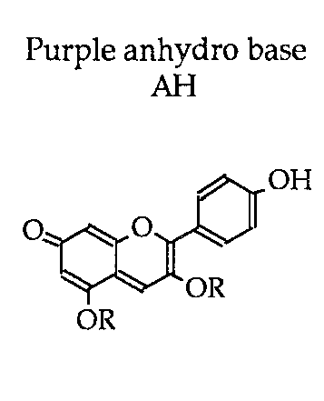
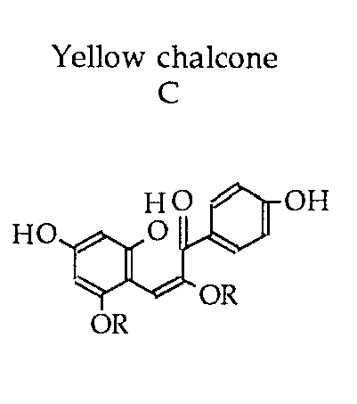
מי כרוב אדום בגלגל צבעים
492-577 nm
pH = 1-3
nm 597-577
pH = 6 - 8
455-390 nm
597-622 nm
pH > 10
pH = 8 -9

